Slide 1
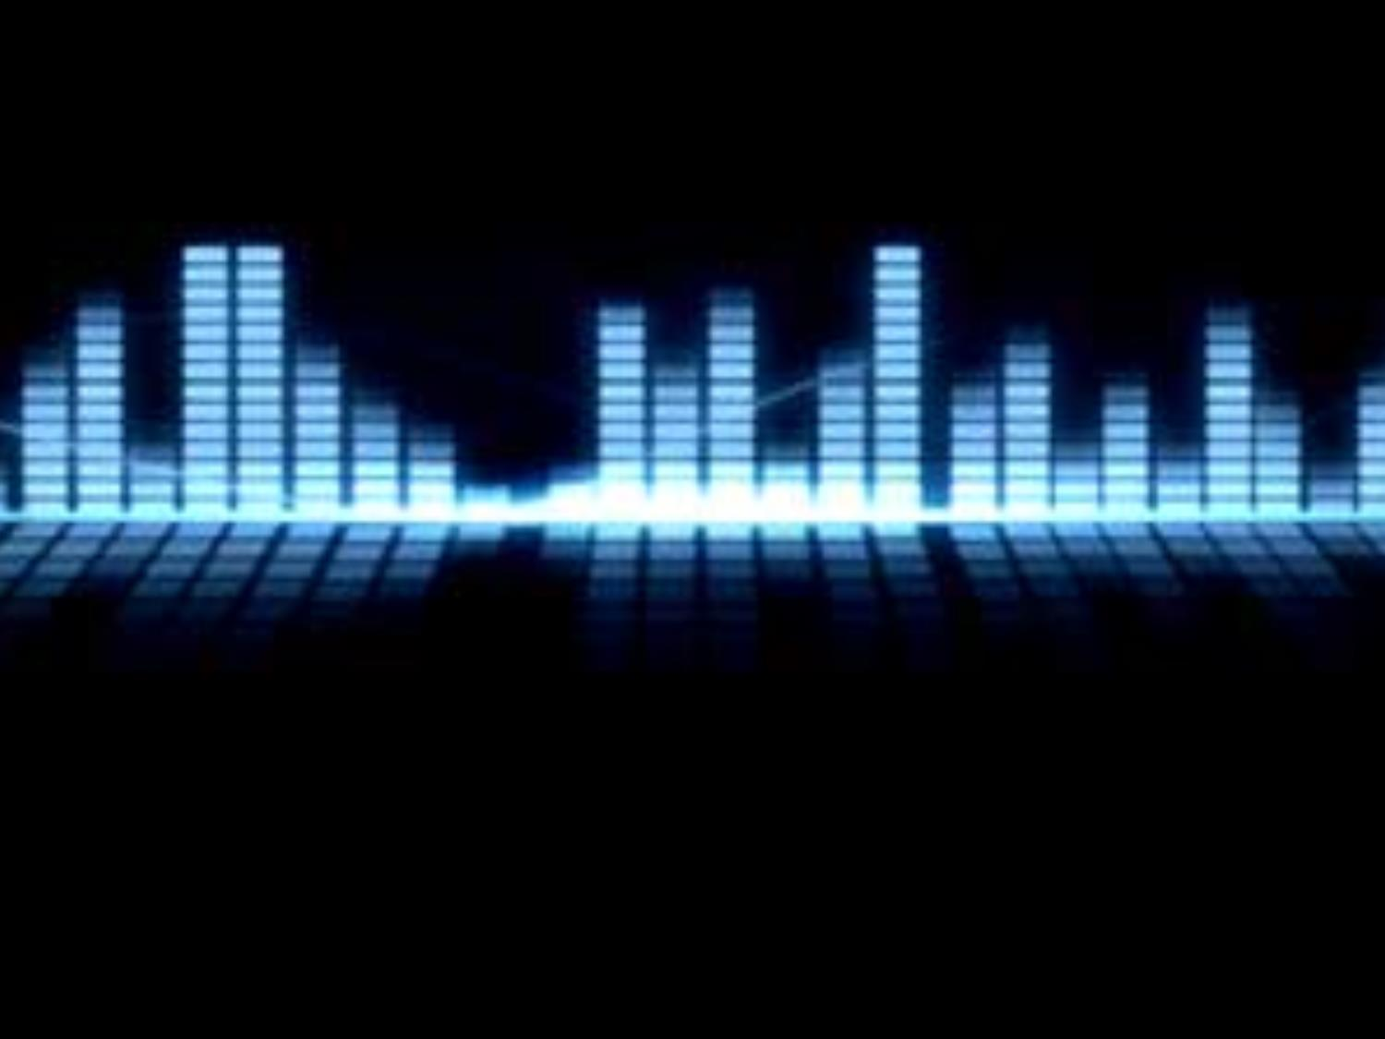
Analiza signala u frekvencijskom domenu
Miloš Bjelić
bjelic@etf.rs
Kabinet: 17

Slide 2
Analiza signala
Obrada signala u frekvencijskom domenu
Računanje oktavnog spektra
Pomoć: Zvučni pritisak kao signal
Knjiga Elektroakustika (Dragana Šumarac Pavlović i Miomir Mijić)

Slide 3
Zadaci
Digitalni filtri (Matlab banka filtara)
Digitalni filtri (Dizajn ručno)
Digitalni filtri (Decimacija)
FFT algoritam
Spektrogram
Test signal: Gausov šum

Slide 4
1. Digitalni filtri – oktavna banka
BandsPerOctave=1;
N=6; % Red filtra
F0=1000; % Centralna frekvencija (Hz)
f=fdesign.octave(BandsPerOctave,'Class 1','N,F0',N,F0,fs);
F0=validfrequencies(f);
Nfc=length(F0);
for i=1:Nfc,
f.F0=F0(i);
Hd(i)=design(f,'butter');
end
Pomoć:
https://www.mathworks.com/help/audio/examples/octave-band-and-fractional-octave-band-filters.html#zmw57dd0e2692

Slide 5
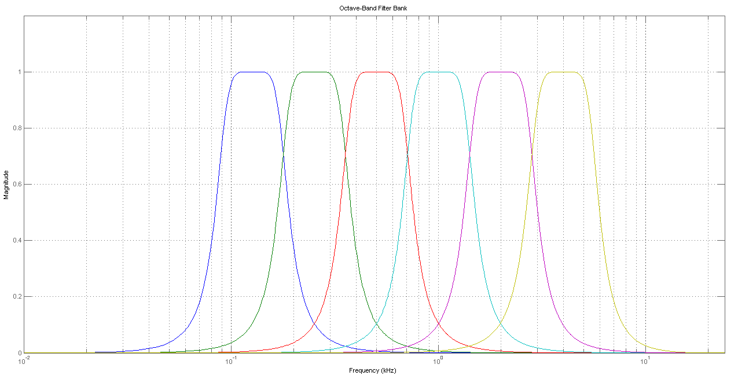
1. Digitalni filtri – oktavna banka

Slide 6
2. Digitalni filtri - uvod
FIR i IIR filtri
Pogledati Matlab komande
filter
cheb1ord, ellipord …
cheby1, cheby2, fir1, fir2 …
Primer za vežbanje:
Napraviti filtar koji odgovara oktavi sa centralnom frekvencijom 8000 Hz, a zatim filtrirati signal muzike dobijenim filtrom.

Slide 7
2. Digitalni filtri – Ručno
Odrediti granične učestanosti filtara
Koristiti neki od Matlab IIR tipova filtara
Slabljenja: r_{p}=1 dB; r_{s}= 50 dB
Problemi:
Niže oktave
Podešavanje granica filtara
Savet: gledati Matlab banku

Slide 8
3. Digitalni filtri – Decimacija
Napraviti filtar za najvišu oktavu (najlakše)
Koristiti decimaciju za dobijanje filtara za niže oktave

Slide 9
4. FFT algoritam - uvod
Furijeova transformacija, Amplitudski i fazni spektar
Proučiti Matlab funkciju fft – DOBRO!
Najčešće greške:
Dužina signala
Broj tačaka za računanje fft algoritma
Skaliranje amplituda
Primer za vežbanje:
Prikazati amplitudski i fazni spektar signala muzike korišćenjem fft funkcije.

Slide 10
4. FFT algoritam
Izračunava se FFT nad celokupnim signalom
Sumiraju se kvadrati amplituda određenih spektralnih komponenti i dobija se oktavni spektar signala
Rezultat isti kao u prethodnim tačkama

Slide 11
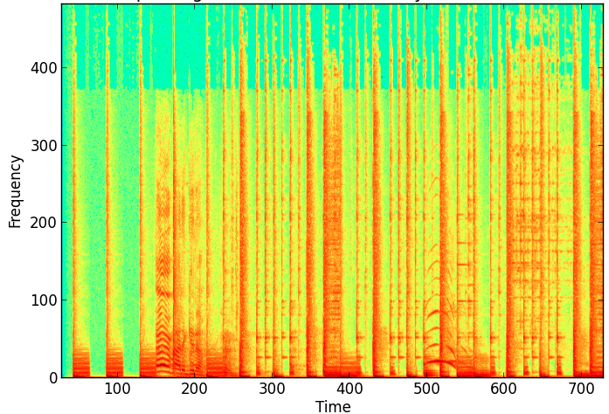
5. Spektrogram (STFT transformacija)

Slide 12
5. Spektrogram
[S,F,T,P]=spectrogram(x,br1,br2,br3,br4);
Pomoć:
https://www.mathworks.com/help/signal/ref/spectrogram.html
Sumiraju se kvadrati amplituda određenih spektralnih komponenti u svim vremenski prozorima i dobija se oktavni spektar signala

Slide 13
Bitne funkcije
filter
fdesign.octave
butter, ellip, cheby1 …
decimate
fft
spectrogram

Slide 14
Loša stvar...
Rok za izradu: Petak 12.11. 8:00
Sve filove od interesa (i izveštaj) smestiti u jedan folder (nazvati folder sa Ime_Prezime) i zipovati
Poslati na mail sa Subjectom Elektroakustika drugi domaći
Savet: ne čekati četvrtak uveče za početak (imate iskustvo)
HINT: Sonic Visualiser, Audacity, isl. softveri

Slide 15
Analiza signala u frekvencijskom domenu
Miloš Bjelić
bjelic@etf.rs
Kabinet: 17

